Slide 1

作为“旅居者””(Sojourner)： 早期华人洗衣工与现代家佣对比
—— 十九世纪美国华人洗衣工与现代港澳移工的对比和思考”(Sojourner)： 早期华人洗衣工与现代家佣对比
第四组：
邝珮琳、苏智杰、周梓茵、温晋荣、容逸朗

Slide 2
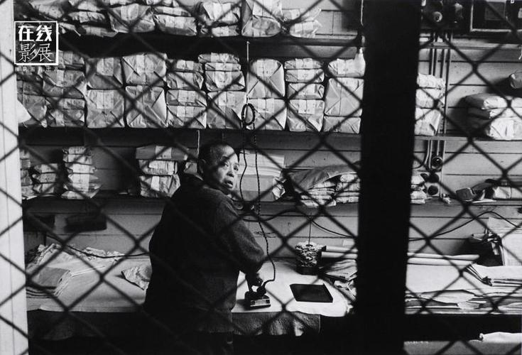
以往
美国华人洗衣工

Slide 3
从事洗衣工的中国人是其他职业的74倍， “来到美国之前，华工并不是洗衣工。” ---- SIU

Slide 4
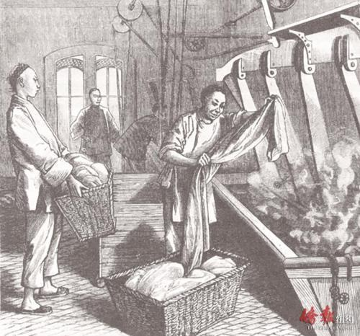
华人洗衣工的社会隔离
与美国社会中国人之外的群体的联系是商业和非个体化的
“这些洗衣工在美国逗留了二十、三十，甚至四十年的时间，但依然谨守中国的传统…中国洗衣工与国内的亲戚与朋友的联系远多于他隔壁的美国邻居”
所有精神世界都在家乡
“中国洗衣工并不是边缘人，他们是旅居者（Sojourner）”
描绘1881年旧金山华人洗衣店
(美国《侨报》资料图)

Slide 5
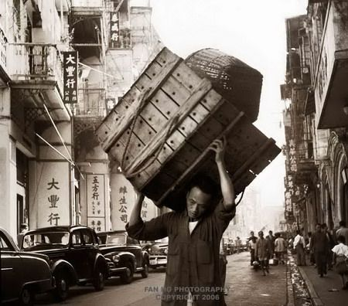
洗衣工：一类人与一件东西
当年中国人的形象：
埋伏在黑暗的巷子里，把敌人拖进密室，割喉，背后插刀，吃老鼠
“你可以想象一个人，瘦高，耸肩【外貌描写】他集所有东方人的阴谋诡计于一身”

Slide 6
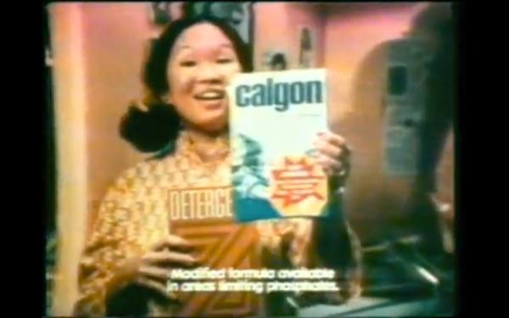
中国洗衣工的事业
洗衣
“只要他们只是做个洗衣工，我对他们的态度就还好。”
安守本分，做一个次等的外国人
回国
“洗衣工的生活并不是围绕着他在此处的职业来组织的，而是紧紧围绕着回国的可能性”
事业的目的：养（在中国的）家
事业的道路：换工作为更早更好地回国
事业的成败：回国
最失败的：滞留的老华侨
calgon的早期广告用华人作为卖点

Slide 7
芝加哥乡绅——社会隔离的另一面
谁有权要求帮助？妻子子女，兄弟，侄子侄女 “Ling marries. Eight hundred dollars. ”
谁的事情需要干涉？欠款事宜、妯娌纠纷，所有家庭事务
芝加哥乡绅：周日下午中国城的议事会 村庄教育与村庄安全

Slide 8
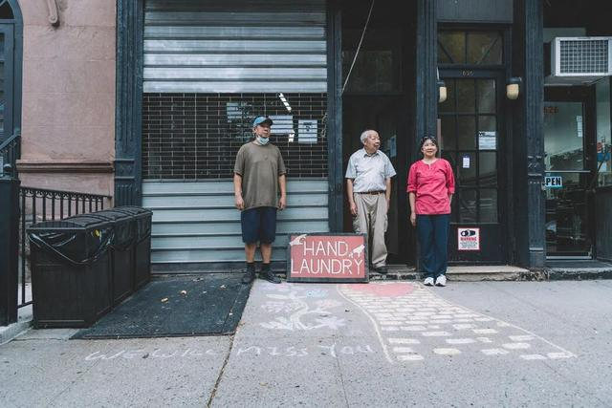
荣归故里与再次启程
处理“大事件”——仿佛从来没有离开过
儿子和女儿的婚礼、造房子，以及买田
自给自足的乡村生活：“我们不能一直待在香港（城市）”
战争、匪患与投资失败：无奈的再次启程
“数年的辛苦劳作换来九个月的假期”
曼哈顿最后一家传统洗衣店结业

Slide 9
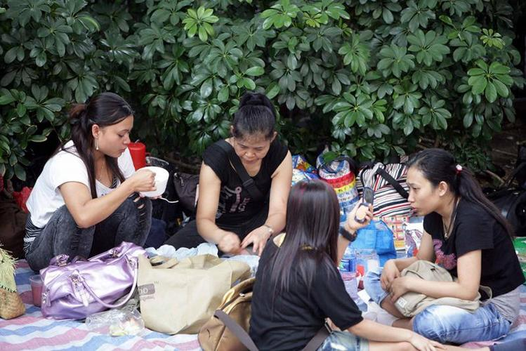
现今
港澳移工群体

Slide 10
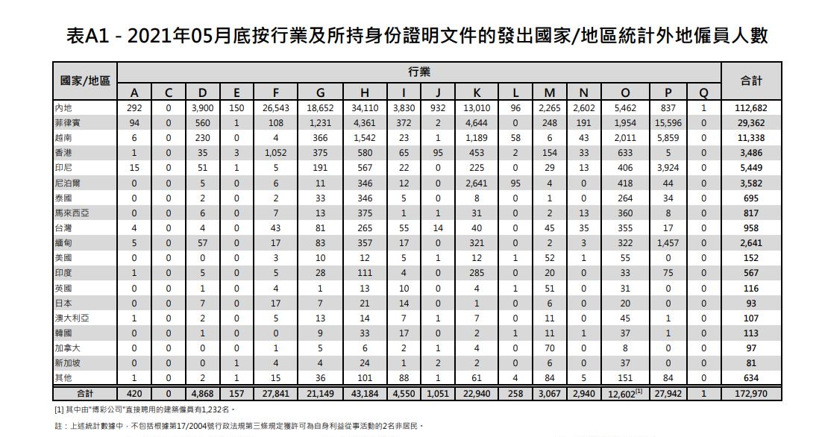
港澳特点：移工城市

Slide 11
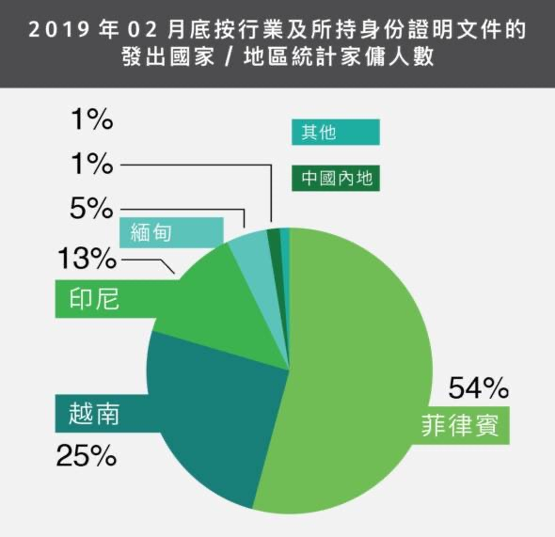
过去与现在：相似的劳工

Slide 12
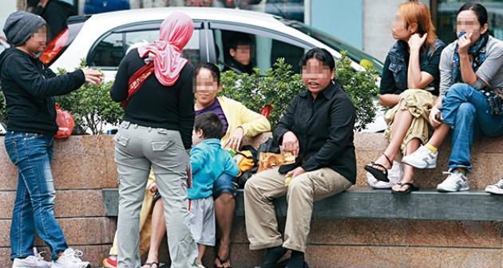
时移势易：家佣紧缺，雇主加薪
双职家庭增加
进入老龄化社会
为减轻家庭照顾压力，对家佣需求有增无减
在疫情下，各地出入境未恢复正常，外籍家佣需求“僧少粥多”
网上高薪聘请家佣，为免家佣“跳槽”，愿意主动加薪留人
另有，不时会发奖金以维持僱主与家佣间的关系

Slide 13
扭转困境：加拿大“家佣荒”
自2010年起，获准到加拿大的住家式佣工逐渐减少，原因之一是因为僱主须付出徵聘佣工的所有开支
家庭佣工如果做满聘约要求的工作时数，便可以申请永久居留身份
容许佣工不在僱主的家工作、可以挑选自己喜欢的工作。因此，很多人只给僱主两星期通知，便另谋高就

Slide 14
争议：外佣居港权案
简介：
2011 年 8 月 22 日，3 位来港已长达 25 年的菲律宾籍女佣向提起的居港权案在香港高等法院开审。菲佣认为，香港《入境条例》构成歧视，并违反《香港基本法》。
成因：
香港法律将菲佣与其他工种区别对待，在香港工作不算在香港“通常居住”的立法规定，将菲佣与难民一样看待；
生活方式、社会地位与 19, 20 世纪的华人洗衣工相比，有何不同？
参考资料：姬朝远《对香港外籍家佣居留权问题的思考》，2011.10

Slide 15
同样的工作，不同的待遇
家庭佣工如果做满聘约要求的工作时数，便可申请永久居留身份。
更换入境工作签证时需要签署一项声明，确认无意在港定居。

Slide 16
背井离乡：动机
原因：
对美好生活的向往、追梦
为了家人有更好的生活环境
万变不离其宗：对美好生活的想像
与华人移工相比，
两者都是为了改变生活？
参考资料：史唯《澳门移工：漂泊在中国的拉斯维加斯》，2018

Slide 17
身份转变
移工到外地工作后，会获得更高的收入，但又会经历社经地位下降的过程
即使身处社会底层，但不少移工并没有不适应，反而更多的是习以为常。
在新自由主义的价值观下，来外地工作是一种自我管理、自由的体现，而非一种逆来顺受的被害者。
参考资料：史唯《澳门移工：漂泊在中国的拉斯维加斯》，2018

Slide 18
寻觅主体：不是家的家
不是家的家：指移工在休假时习惯使的用的公共空间。
对于移工（特別是家傭）而言，最开心的时间就是不在工作地点的时间
他们会成群地聚集在公园聊天，谈论家乡的大小事，仿彿这里就是一个连接家乡的任意门
抵抗工具化
参考资料：陈如珍《漂泊的主体》，2019

Slide 19
总结
一个关于移工群体的思考

Slide 20
过去与现在：异同
 | 华人洗衣工 | 港澳移工
目的 | 改变生活 | 改变生活、实现梦想
社会地位 | 低 | 低
情感构建 | 国内家人、同乡 | 国内家人、同乡
争取权利 | 难 | 难

Slide 21
感谢聆听！(Sojourner)： 早期华人洗衣工与现代家佣对比
第四组：
邝珮琳、苏智杰、周梓茵、温晋荣、容逸朗

